Slide 1
ΠΑΝΕΛΛΗΝΙΟΣ ΜΑΘΗΤΙΚΟΣ ΔΙΑΓΩΝΙΣΜΟΣ (SID) 2020 «Όλοι μαζί για ένα καλύτερο Διαδίκτυο»

Slide 2
Θεματική ενότητα διαγωνισμού: “Επιρροή των μέσων κοινωνικής δικτύωσης στην εικόνα του εαυτού μας”

Slide 3
Εικονογραφημένη ιστορία
Γυμνάσιο Αλωνίων Πιερίας
«Μην αλλάζεις για κανέναν…»

Slide 4
Σε μία πόλη της Ελλάδας ζούσε ένα κάπως κλειστό και όχι τόσο κοινωνικό κορίτσι. Η Ελένη!
Δεν είχε πολλές παρέες, μονάχα μια φίλη, τη Βασιλική. Ένα κορίτσι από τη γειτονιά, που έπαιζαν μαζί από μικρά παιδιά.

Slide 5
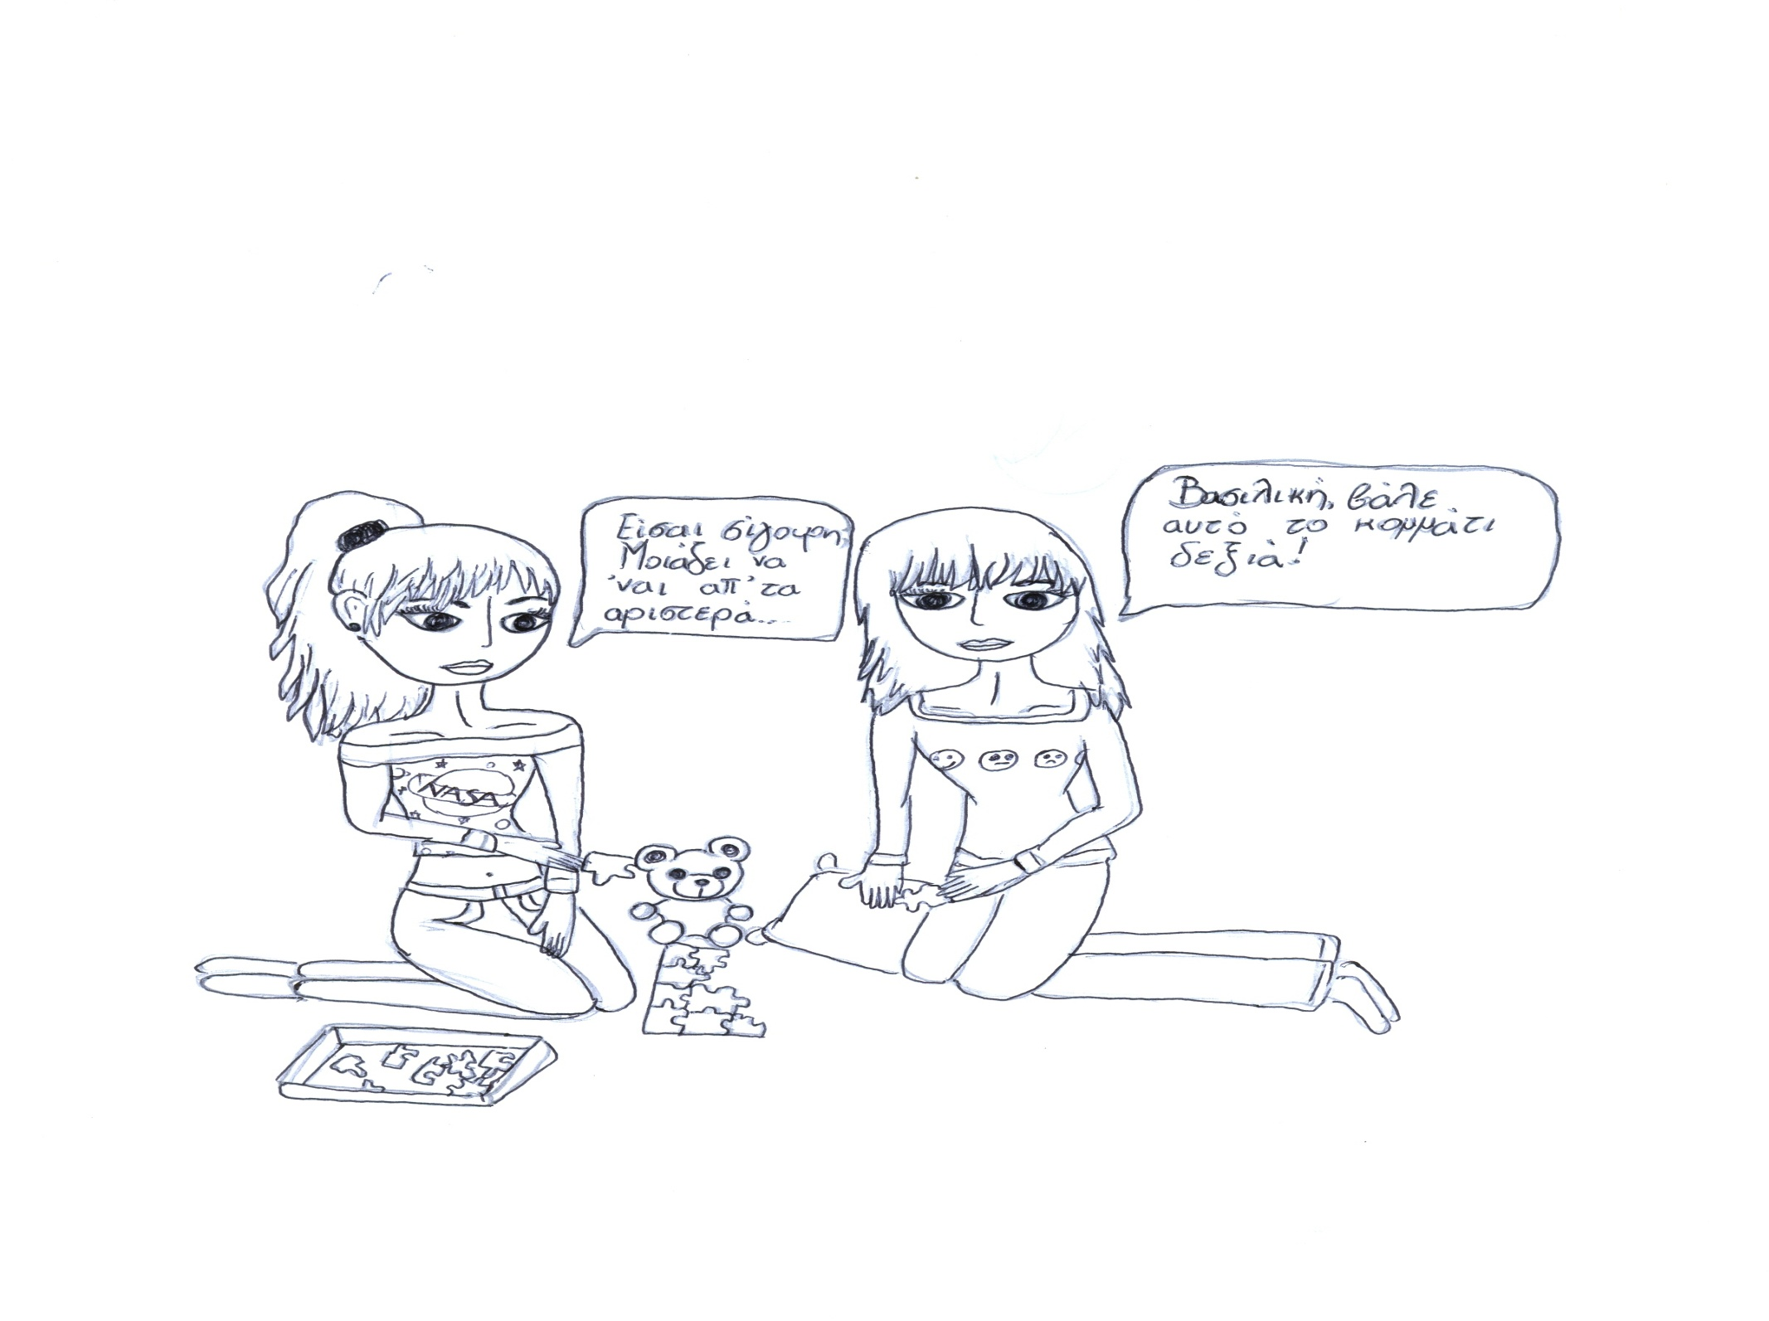

Slide 6
Η Ελένη φέτος θα πήγαινε Β΄ Γυμνασίου και της άλλαξαν τμήμα, για να ισορροπηθεί ο αριθμός των μαθητών στα τμήματα. Στο νέο της τμήμα το πρώτο άτομο που ξεχώρισε ήταν ένα ψηλό μελαχρινό αγόρι, τον Ραφαήλ.

Slide 7
Η Ελένη ήταν πολύ κλειστή, για να τον πλησιάσει. Έτσι, προσπάθησε να μάθει για αυτόν χωρίς να «καρφωθεί». Το πρώτο που έμαθε ήταν πως του άρεσαν τα πρότυπα του instagram, τα ψηλά και αδύνατα κορίτσια με το τέλειο ντύσιμο και βάψιμο.

Slide 8
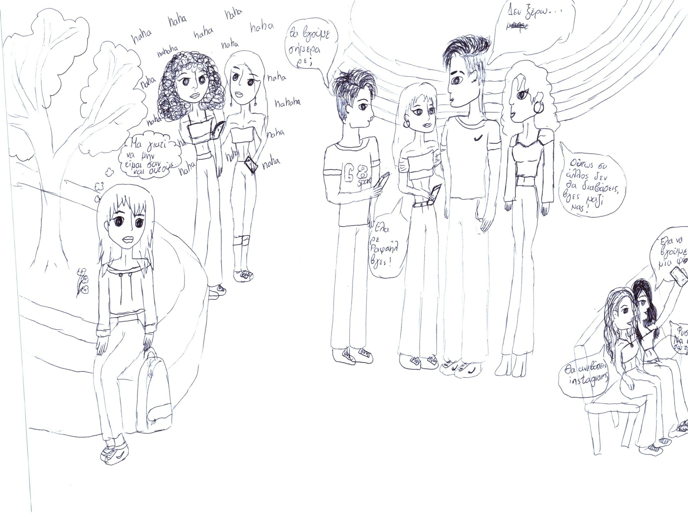

Slide 9
Η ίδια διέφερε πολύ από αυτή την εικόνα. Θα έκανε ό,τι περνούσε από το χέρι της, για να την αλλάξει.
Όλο αυτό την έκανε να κλειστεί πιο πολύ στον εαυτό της και να παραμελεί τόσο τα μαθήματα όσο και τη μοναδική φίλη της… Πλέον δεν ήθελε τη Βασιλική, γιατί είχε τη Μαρίνα από το instagram.

Slide 10
Άρχισε να την αποφεύγει… Πολλές φορές, όταν η Βασιλική ερχόταν στο σπίτι της, έβρισκε δικαιολογίες, για να την αποφύγει. Τάχα είχε διάβασμα. Ποιο διάβασμα;;; Αφού μόλις ερχόταν στο σπίτι, πετούσε τα βιβλία στο πάτωμα. Και αυτή κολλημένη στο κινητό…

Slide 11
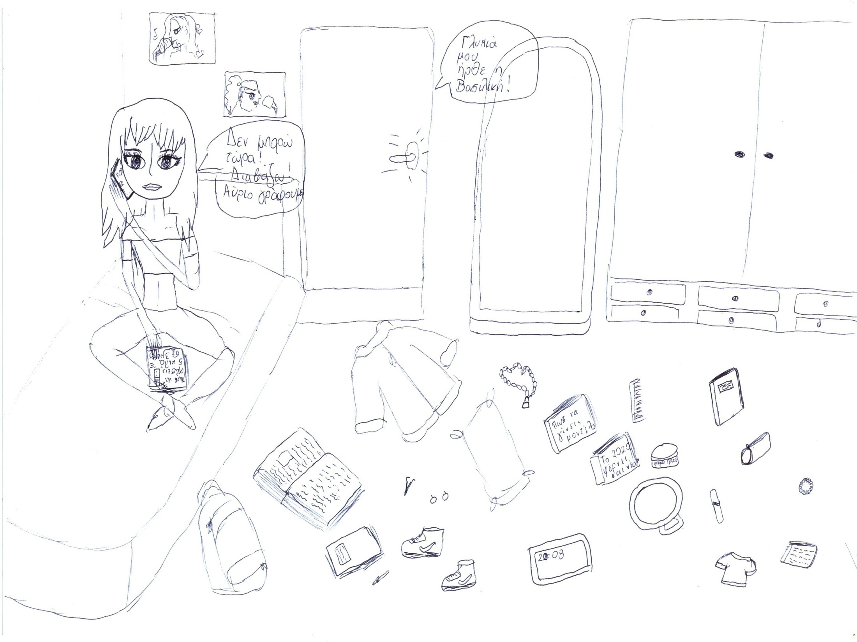

Slide 12
Ή κολλημένη στον καθρέφτη· να δει, αν έχασε έστω και 100gr. Μα πάντα ένιωθε πως ολοένα πάχαινε και ας είχε φτάσει στο σημείο να φαίνονται τα κόκαλα και να μην την κάνουν τα ρούχα της. Η μάνα της ανησυχούσε, της μιλούσε, αλλά πού να ακούσει αυτή…

Slide 13
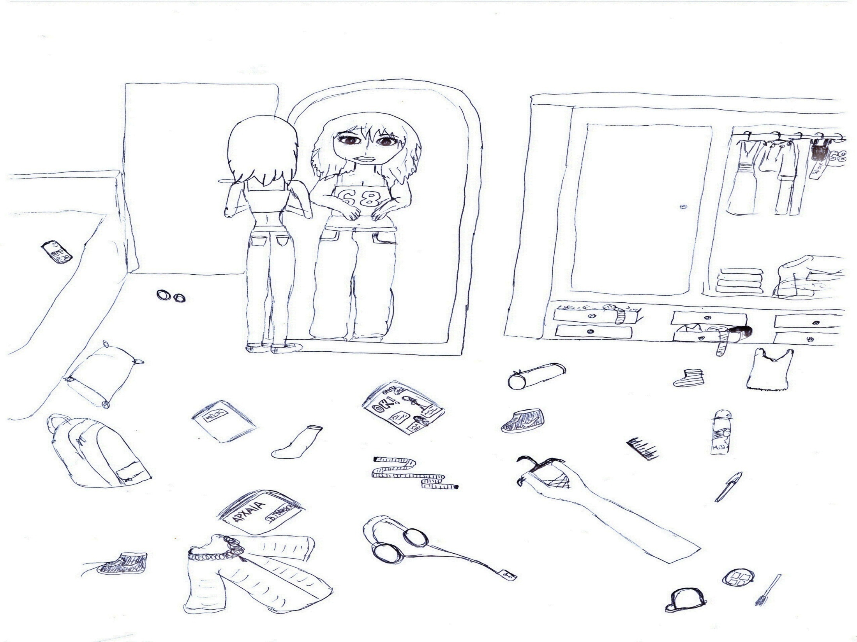

Slide 14
Το κινητό δεν το άφηνε ούτε την ώρα του μαθήματος. Πόσες φορές είχε φτάσει στο γραφείο του Διευθυντή για αυτόν τον λόγο… Μα στους γονείς της ούτε λέξη! Δεν ήξεραν τίποτα και δε θα μάθαιναν, αν δεν τους καλούσε ο διευθυντής.

Slide 15
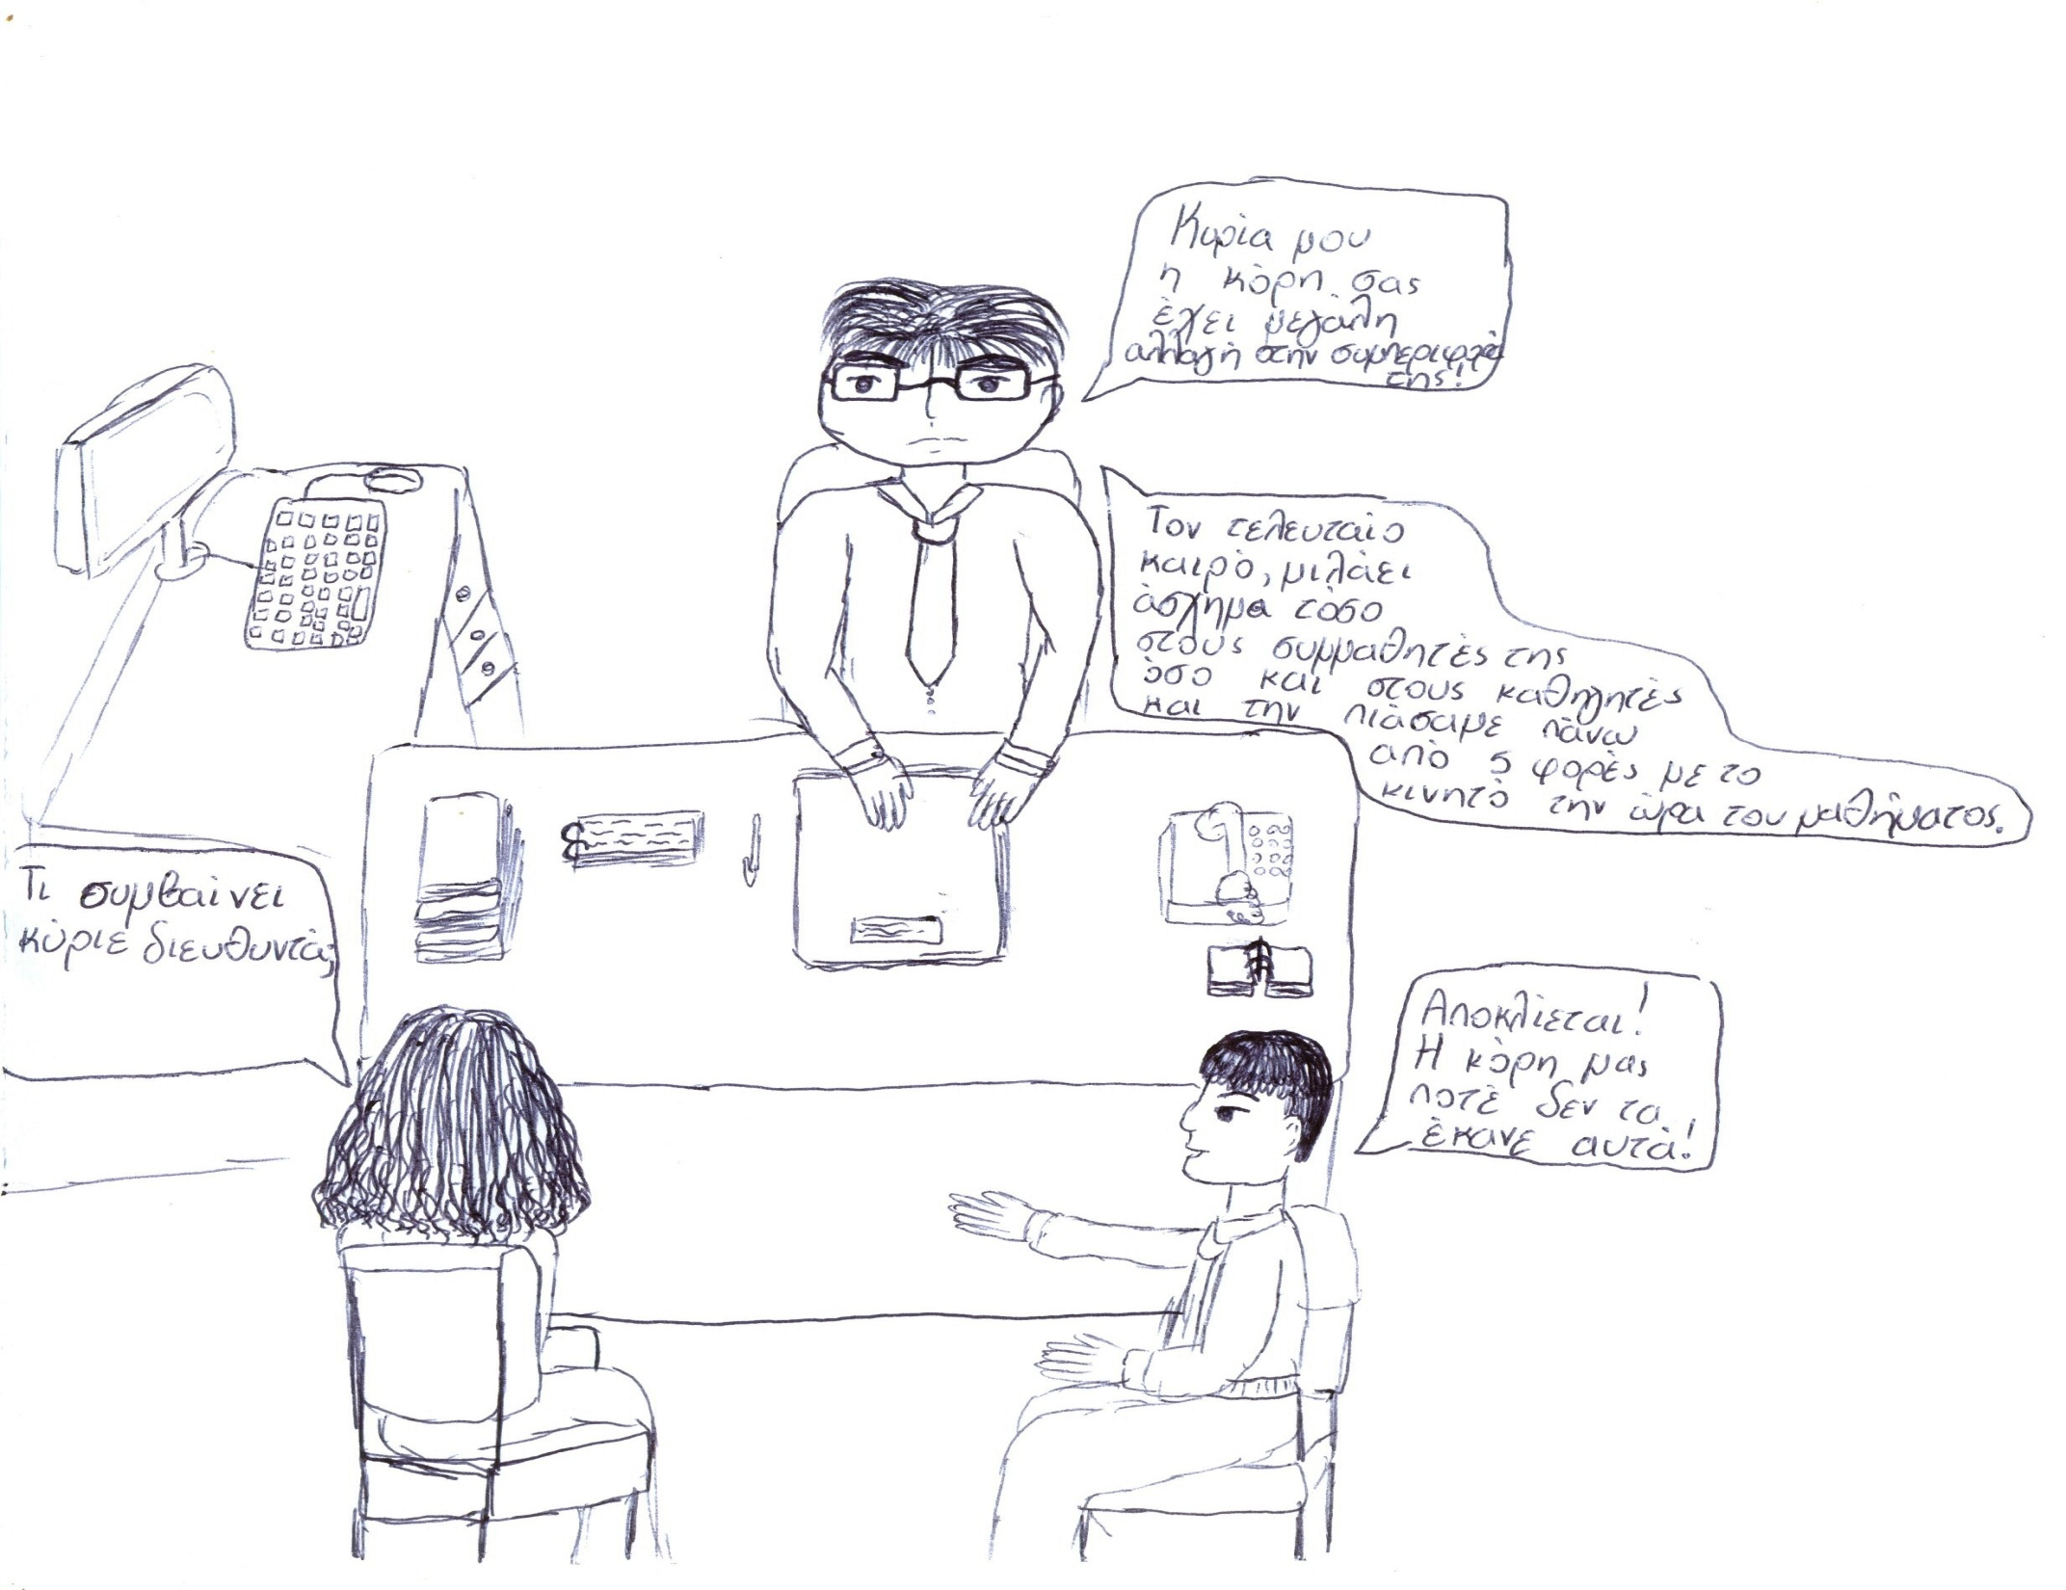

Slide 16
Οι γονείς της έμειναν έκπληκτοι από αυτά που άκουσαν από τον Διευθυντή. Πώς να τα πιστέψουν όλα αυτά; Η μάνα της προσπάθησε να της μιλήσει πολλές φορές, αλλά μάταια ήταν ήδη αργά…

Slide 17
Μια μέρα που γυρνούσε η Ελένη από το σχολείο της και ήταν κολλημένη στο κινητό, πήγε να περάσει τον δρόμο, χωρίς να κοιτάξει.
Ένα αυτοκίνητο…. Σε κλάσματα δευτερολέπτων βρέθηκε κάτω στον δρόμο, ζαλισμένη και χτυπημένη.

Slide 18
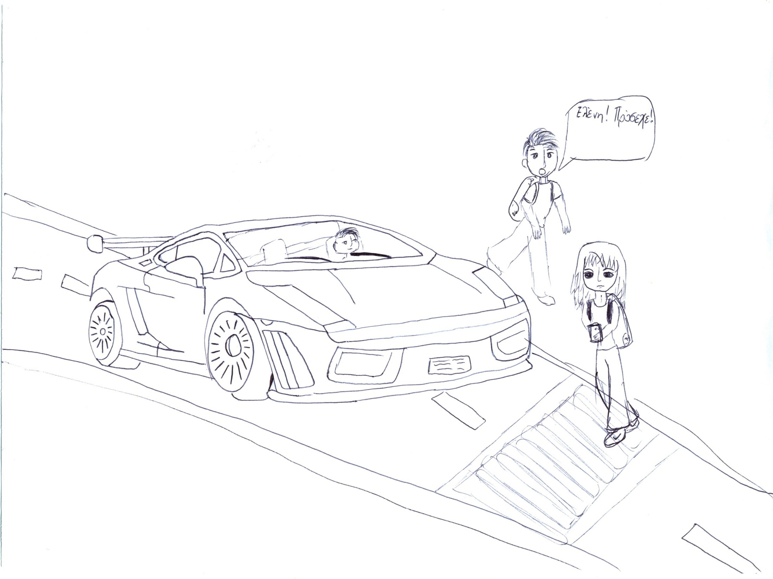

Slide 19
Για καλή της τύχη, ένα παιδί από το σχολείο της την είδε και κάλεσε το ασθενοφόρο. Στο νοσοκομείο, οι γιατροί ενημέρωσαν την ίδια και τους γονείς της ότι το τραύμα δεν ήταν σοβαρό. Ευτυχώς!

Slide 20
Όμως, διαπίστωσαν από τις εξετάσεις, αλλά ήταν ολοφάνερο και από την εικόνα της, ότι πάσχει από νευρική ανορεξία. Αν συνεχίσει έτσι, είπαν, οι συνέπειες θα είναι δραματικές και ίσως οδηγηθεί στον θάνατο…

Slide 21
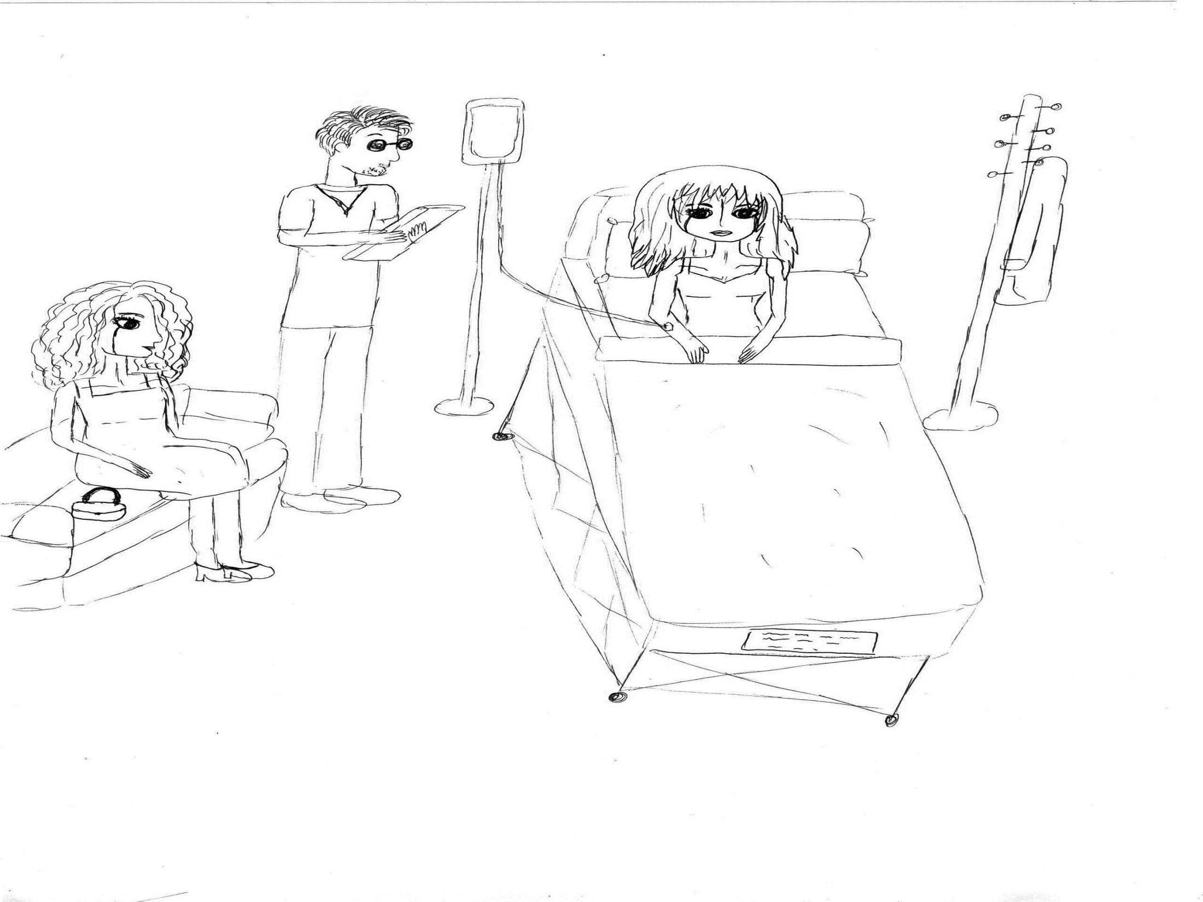

Slide 22
Εκείνη ήταν η στιγμή που «ξύπνησε». Η στιγμή που είδε τη ζωή να περνάει μπροστά από τα μάτια της, ήταν η στιγμή που κατάλαβε την αξία της. Κατάλαβε όλο το κακό που δημιουργήθηκε και αποφάσισε να κάνει ό,τι ήταν δυνατόν, για να το διορθώσει...

Slide 23
Σιγά σιγά επέστρεψε στην παλιά ζωή της. Τέρμα οι χαζές σκέψεις, τέρμα οι χαζές δίαιτες, τέρμα το «κόλλημα» στο κινητό. Άρχισε να κάνει πάλι παρέα με τη Βασιλική, αλλά τώρα γνώρισαν μαζί και άλλα παιδιά, νέες παρέες. Και το καλύτερο; Άρχισε να κάνει παρέα και με τον Ραφαήλ…

Slide 24
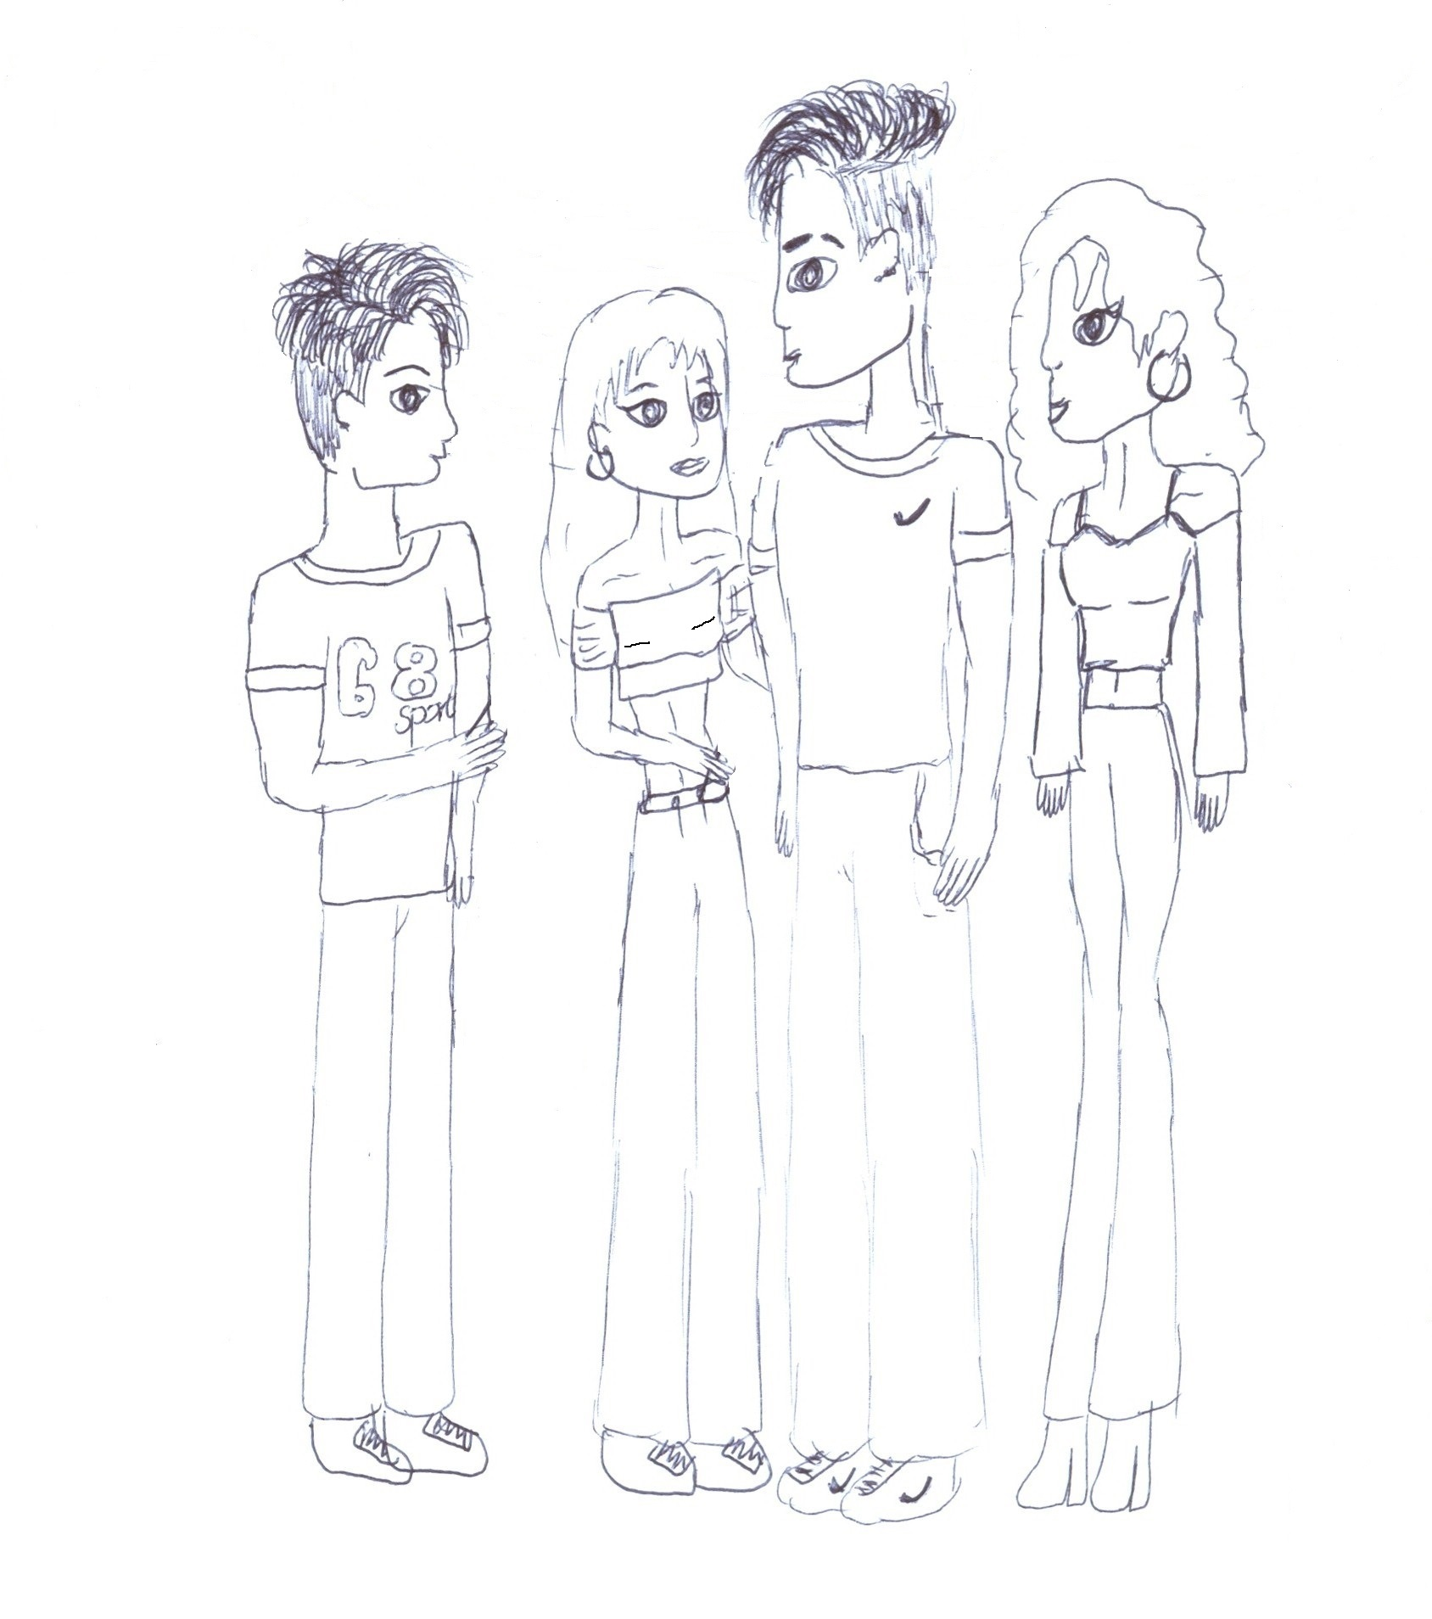

Slide 25
Έτσι, η Ελένη αποφάσισε να
«Μην αλλάζει για κανέναν…»

